Slide 1
마지막 달
2016182041 조영환
2016182009 김태현
2021182021 양영현
지도교수님 이용희 교수님

Slide 2
목차
1. 게임 소개
2. 게임 조작
3. 기술요소
4. 연구 분야
5. 역할 분담
6. 개발 내용
7. 문제점,보완책
8. 향후 개발일정,
9. 데모 시연

Slide 3


1. 게임 소개
2. 게임 조작
3. 기술요소
4. 연구 분야
5. 역할 분담
6. 개발 내용
7. 문제점,보완책
8. 향후 개발일정,
9. 데모 시연
장르: 1인칭 서바이벌,샌드박스 게임
플레이 타임: 1달
플레이 인원 최소 2인~50인
지구와 점차 가까워지는 달
지구로 다가오는 달에 의해 점차 강력해지는 밀물과 썰물에서 살아남아라

Slide 4
1. 게임 소개
2. 게임 조작
3. 기술요소
4. 연구 분야
5. 역할 분담
6. 개발 내용
7. 문제점,보완책
8. 향후 개발일정,
9. 데모 시연
이동 |  | 상호작용
W | 전면 이동 | E | 배치모드 변경
A | 좌측 이동 | I | 인벤토리
S | 후방 이동
D | 우측 이동
Shift | 달리기
Ctrl | 앉기

Slide 5
1. 게임 소개
2. 게임 조작
3. 기술요소
4. 연구 분야
5. 역할 분담
6. 개발 내용
7. 문제점,보완책
8. 향후 개발일정,
9. 데모 시연
백터 아트
백터 아트 스타일 구현
절차적 생성
절차적 생성 기법으로 맵,오브젝트 자동화 구현
파티클 이펙트
수동,자동 건설모드
그리드,마우스 위치에 따른 건설모드 제작
오브젝트 풀링
오브젝트 풀링을 이용한 최적화

Slide 6
1. 게임 소개
2. 게임 조작
3. 기술요소
4. 연구 분야
5. 역할 분담
6. 개발 내용
7. 문제점,보완책
8. 향후 개발일정,
9. 데모 시연
연구 목표
밀물과 썰물에 따른 시간적 분리와 그로 인한 공간적 분리가 생기는 게임 개발
시간에 따라 강해지는 난관을 극복하기 위해 자동화 기지를 설계 하고 활용하는 게임 개발
백터 아트 텍스처 와 쉐이더 코드를 이용한 백터 아트 스타일의 파도 구현

Slide 7
1. 게임 소개
2. 게임 조작
3. 기술요소
4. 연구 분야
5. 역할 분담
6. 개발 내용
7. 문제점,보완책
8. 향후 개발일정,
9. 데모 시연
조영환 | 김태현 | 양영현
플레이어 제작 | 파도 쉐이더 코드제작 | 리소스 제작
오브젝트 설치 | 노이즈 맵 제작 | 쉐이더 코드 제작
데이터 베이스 연동 | 맵 오브젝트 랜덤 배치 | 애니메이션
파도 연동 | 파밍 시스템 구현 | stylized lit
오브젝트 파밍구현 |  | UI 제작
포톤 서버 제작 |  | 게임플레이 설계

Slide 8
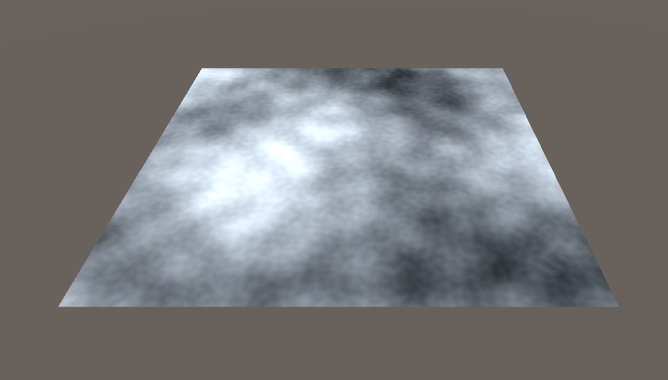
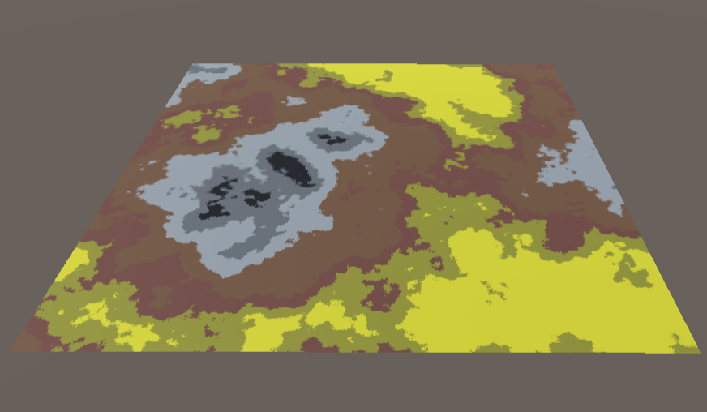
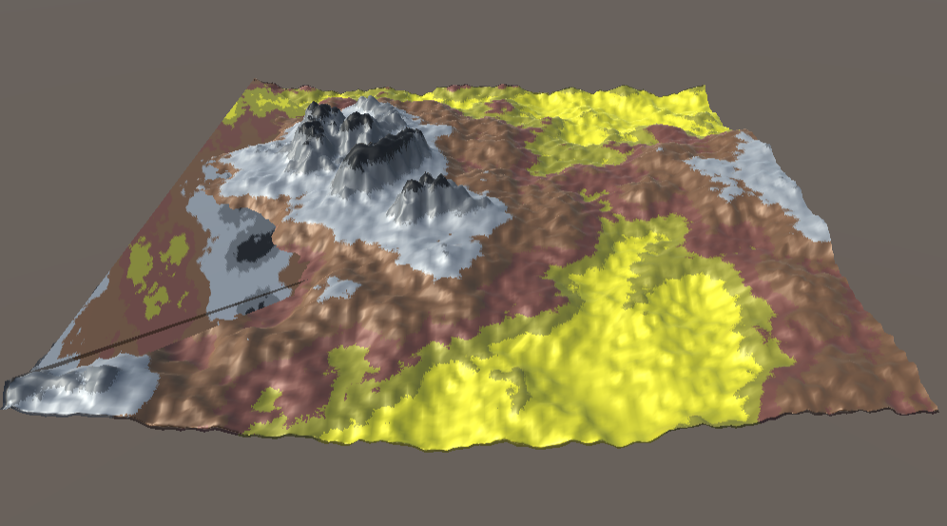
1. 게임 소개
2. 게임 조작
3. 기술요소
4. 연구 분야
5. 역할 분담
6. 개발 내용
7. 문제점,보완책
8. 향후 개발일정,
9. 데모 시연
펄린 노이즈 기법을 이용한 맵 제작
노이즈 맵 제작
노이즈 맵에 컬러 맵 적용
삼각형 매쉬
적용하여 3D 구현
X축으로만 흐르는 파도 쉐이딩하여 맵에 적용
벡터 아트라는 컨셉에 맞게 X축으로만 흐르게 제작

Slide 9
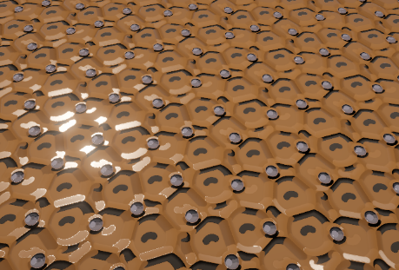
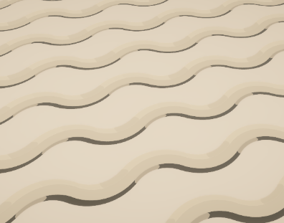
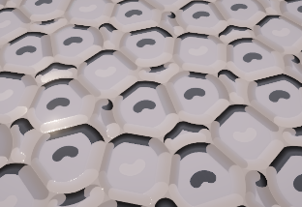
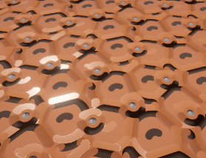
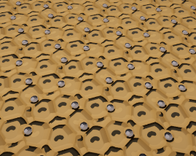
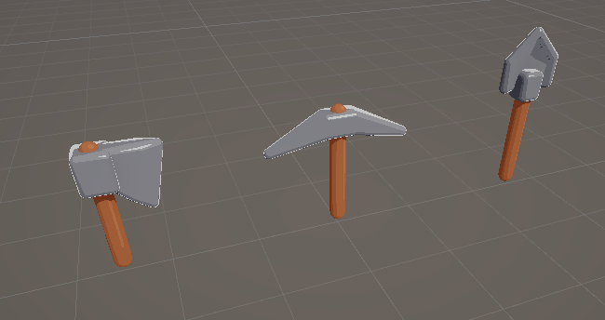
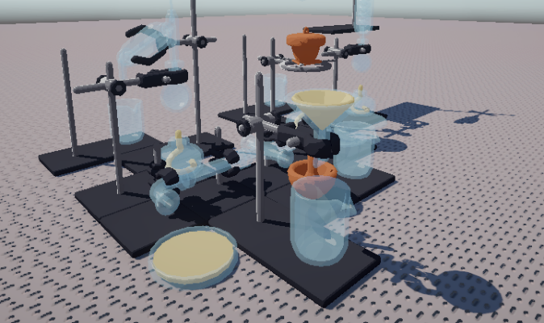
1. 게임 소개
2. 게임 조작
3. 기술요소
4. 연구 분야
5. 역할 분담
6. 개발 내용
7. 문제점,보완책
8. 향후 개발일정,
9. 데모 시연
벡터 그래픽으로 노말맵& 하이트맵을
제작해 벡터아트 스타일의 지형 메테리얼 구현
도구 모델
생산 건물 모델
Spline 기능을 이용해 벡터 아트스타일과 유사한 실루엣을 가지는 3D 모델링 제작
해당 모델링에 Stylized Lit 사용시 벡터 아트 채색 스타일과 비슷해져 벡터 아트스타일의 3D 오브젝트를 구현 가능

Slide 10
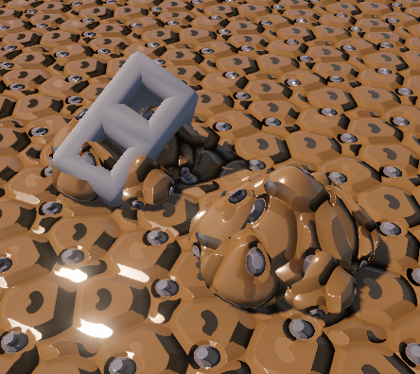
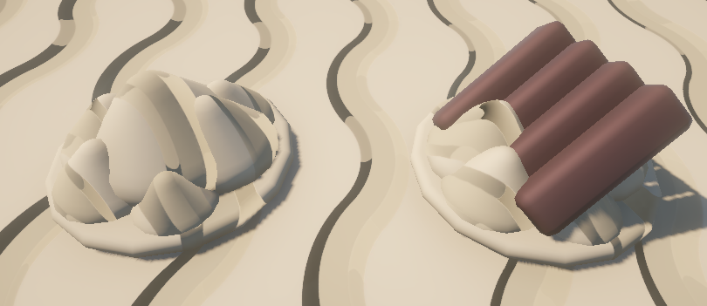
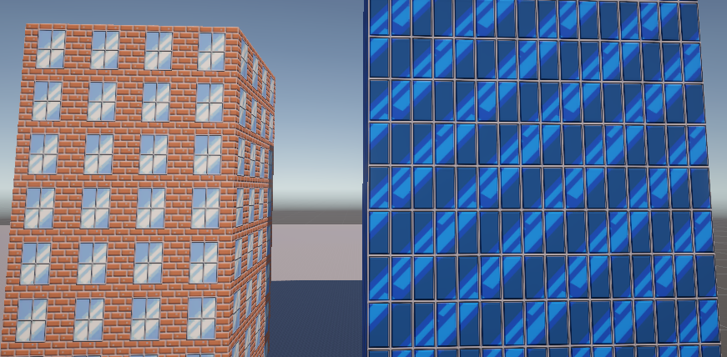
1. 게임 소개
2. 게임 조작
3. 기술요소
4. 연구 분야
5. 역할 분담
6. 개발 내용
7. 문제점,보완책
8. 향후 개발일정,
9. 데모 시연
자원 노드 제작
빌딩 텍스쳐 제작

Slide 11
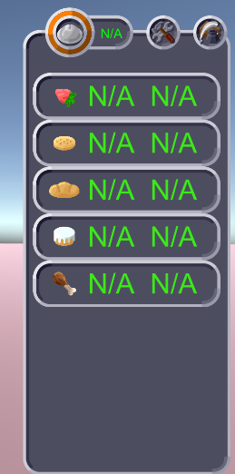
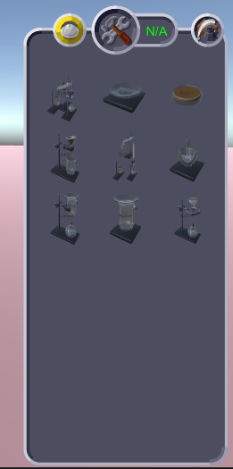
1. 게임 소개
2. 게임 조작
3. 기술요소
4. 연구 분야
5. 역할 분담
6. 개발 내용
7. 문제점,보완책
8. 향후 개발일정,
9. 데모 시연
포톤 서버 연동
UI 배치 및 실행
포톤 서버를 통한 오브젝트 설치시 연동
UI 배치 및 UI실행을 위한 스크립트 작성

Slide 12
1. 게임 소개
2. 게임 조작
3. 기술요소
4. 연구 분야
5. 역할 분담
6. 개발 내용
7. 문제점,보완책
8. 향후 개발일정,
9. 데모 시연
삼각형 메쉬 깨짐 현상 문제점 : 맵 크기를 억지로 늘려 삼각형 매쉬에서 오류 발생(평면 현상) 보완점 : 삼각형을 생성하는 과정에서 오류가 발생할 수 있으므로 삼각형 계산을 다시 확인 및 수정 | 최적화 문제점 : 맵 사이즈 및 오브젝트 개수로 인한 프레임 드랍 현상 보완점 : 플레이어의 시야를 줄임으로써 오브젝트가 가까이 있을 때만 보이도록 수정, 맵 렌더링 범위 축소 | 파밍 시스템 보완 문제점 : 현재는 그냥 땅만 파면 파밍이 이루어지도록 쉽게 설계 보완점 : 바이옴 시스템과 더불어 파밍이 좀 더 다양하게 설계되도록 구현
물체 반사 문제점:반사도를 높이면 물체를 벡터아트로 인식하기 힘들고 반사도를 낮추면 물체인식이 힘들어짐 보완점 : 반사도를 낮추고 밝은 대각선 줄무늬 반사 효과 구현 stylized glint 쉐이더를 제작해 유리와 금속 재질에 적용 | Height map과 stylized lit 문제점 : Stylized lit 비주얼 테스트를 위해 사용하던 Quibli 쉐이더는 Height map을 지원하지 않아 Height map을 많이 사용한 지형 메테리얼에는 적용할 수 없음 보완점 : 쉐이더 코드로 Height map을 지원하는 Stylized lit 쉐이더를 직접 제작한다. | 포톤 서버의 이해도 부족 문제점 : 포톤 서버의 이해도 부족으로 맵의 파도 연동 및 플레이어와의 상호작용 제작이 힘듬 보완점 : 포톤 서버의 동기화 및 상호작용에 대해 공부하고 파도를 시간에 따라 높이를 조절한다.

Slide 13
양영현 | 물체 반사 | Height map과 stylized lit
문제점 | 높은 반사율을 가져야 하는 재질의 반사도를 높이면 벡터 아트에 어울리지 않게 되고, 반사도를 낮추면 해당 재질로 인식되기 힘들어진다 | Stylized lit 비주얼 테스트를 위해 사용하던 Quibli 쉐이더는 Height map을 지원하지 않아 Height map을 많이 사용한 지형 메테리얼에는 적용할 수 없음
보완책 | 반사도를 낮추고 밝은 대각선 줄무늬로 반사 효과를 구현하는 stylized glint를 위한 쉐이더를 제작해 반사율이 높은 유리와 금속 재질에 적용한다. | 쉐이더 코드로 Height map을 지원하는 Stylized lit 쉐이더를 직접 제작한다.

Slide 14
1. 게임 소개
2. 게임 조작
3. 기술요소
4. 연구 분야
5. 역할 분담
6. 개발 내용
7. 문제점,보완책
8. 향후 개발일정,
9. 데모 시연
일정 | 김태현
5월 | 파밍 시스템 완성
6월 | 바이옴 시스템 구현
7월 | 최적화 및 마무리 작업
일정 | 양영현
5월 | Stylized glint, Height map이 적용된 Stylized lit, UI제작
6월 | 자원 밸런스 조정, POI 구조물 제작, 건물 생산 이펙트 제작
7월 | 최적화 및 마무리 작업
일정 | 조영환
5월 | UI
6월 | 자원 밸런스 조정, POI 구조물 제작, 건물 생산 이펙트 제작
7월 | 최적화 및 마무리 작업

Slide 15
1. 게임 소개
2. 게임 조작
3. 기술요소
4. 연구 분야
5. 역할 분담
6. 개발 내용
7. 문제점,보완책
8. 향후 개발일정,
9. 데모 시연

Slide 16
감사합니다

